Slide 1
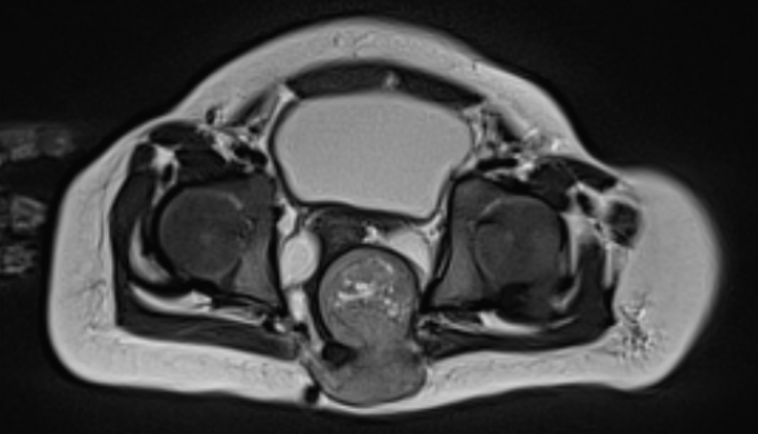
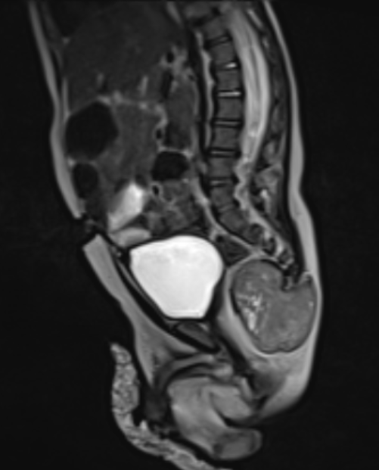
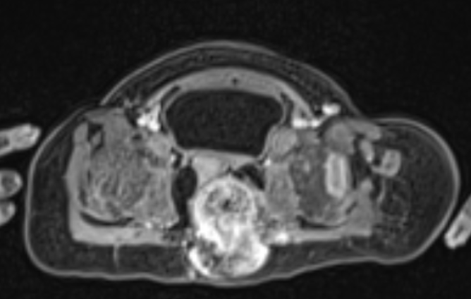
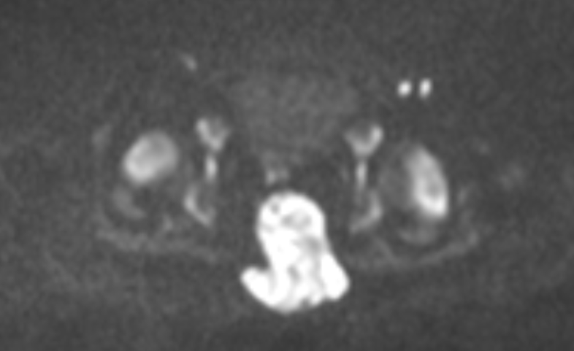
b
d
a
c
Cas 1: IRM pelvienne: Sagittale T2 (a), Axiale T2 (b), Axiale diffusion (b=800)(c), Axiale T1 FS GADO (d): Processus tumoral sacro coccygien solido kystique à composante tissulaire majoritaire en signal intermédiaire T2, avec restriction de la diffusion et fortement rehaussé après injection. Ce processus tumoral présente une extension vers la fosse fessière minoritaire et s’étend à travers la fossette ischio anale dans le pelvis et refoule le bas rectum à droite. Le tout en rapport avec un tératome sacro-coccygien classé type II d’ALTMAN.

Slide 2
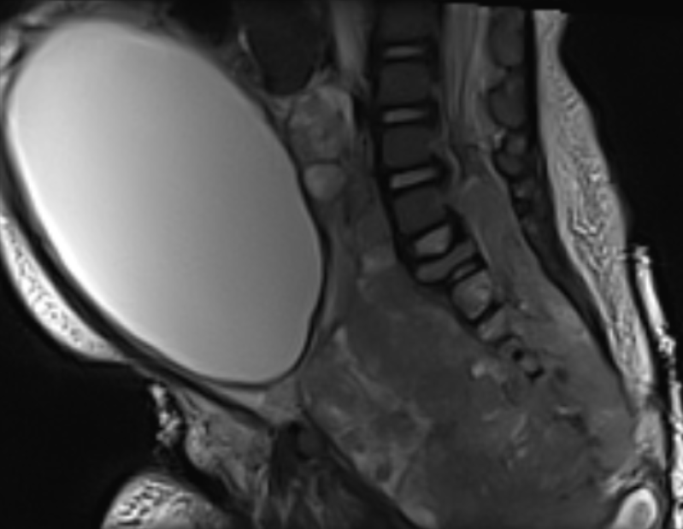
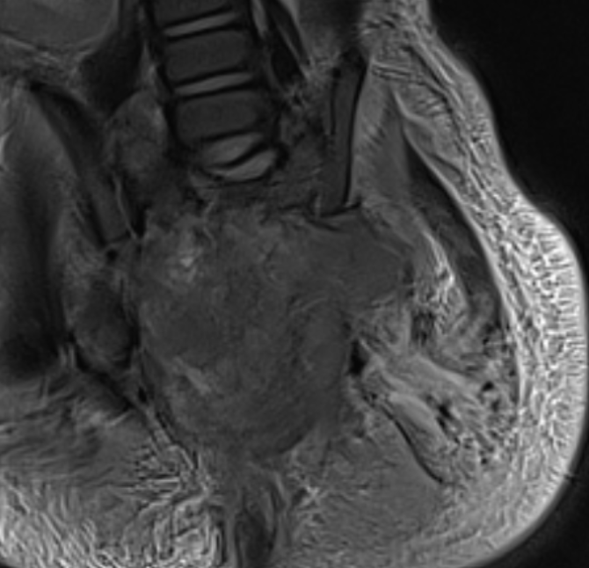
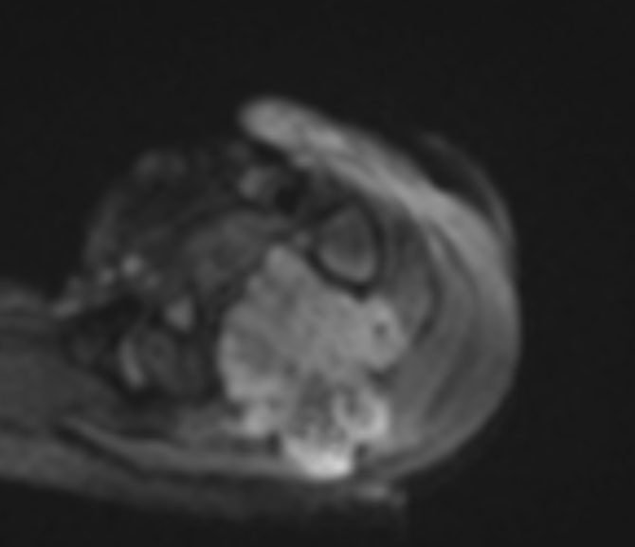
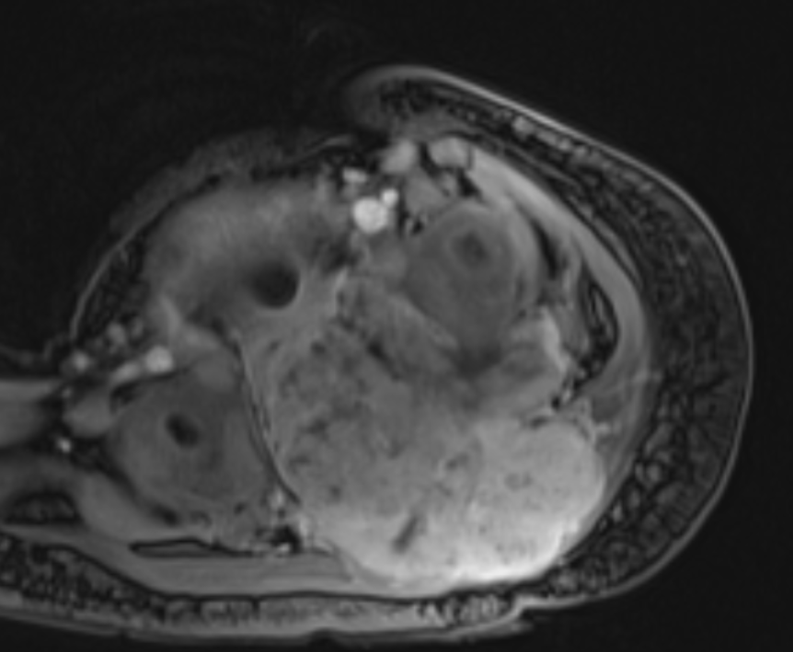
a
b
c
Cas 2: IRM pelvienne: Sagittale T2 (a), Coronale T2 (b), Axiale diffusion (b=800)(c), Axiale T1 FS GADO (d): Volumineuse masse sacro-coccygienne de signal hétérogène à composante tissulaire prédominante en signal intermédiaireT2, avec restriction modérée de la diffusion, rehaussée de façon hétérogène. Cette masse est responsable d’une lyse des pièces osseuses sacro-coccygiennes avec extension endocanalaire et s’étend en endopelvien refoulant le rectum, l’utérus, la vessie qui très distendue. En arrière, elle infiltre les parties molles fessières de façon plus marquée à gauche. Le tout en rapport avec un tératome sacro-coccygien infiltrant classé type III d’ALTMAN.
d

Slide 3
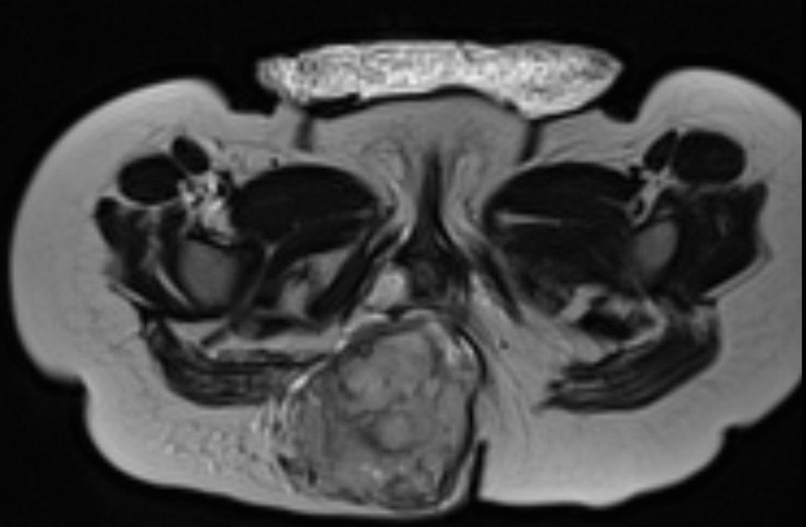
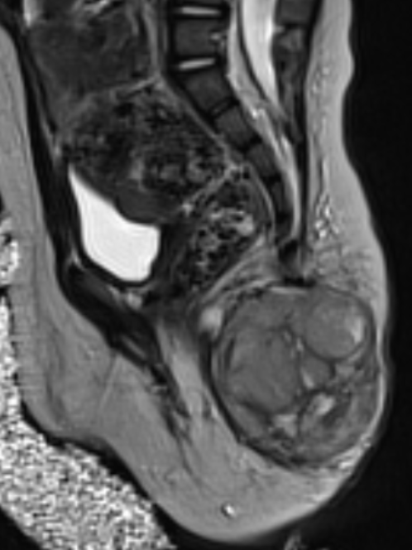
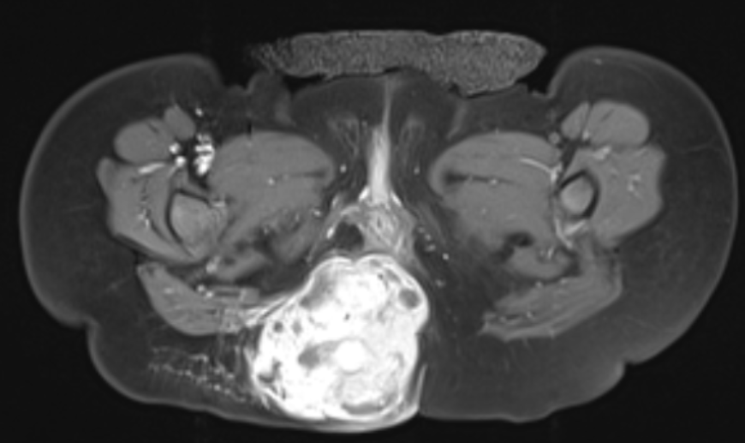
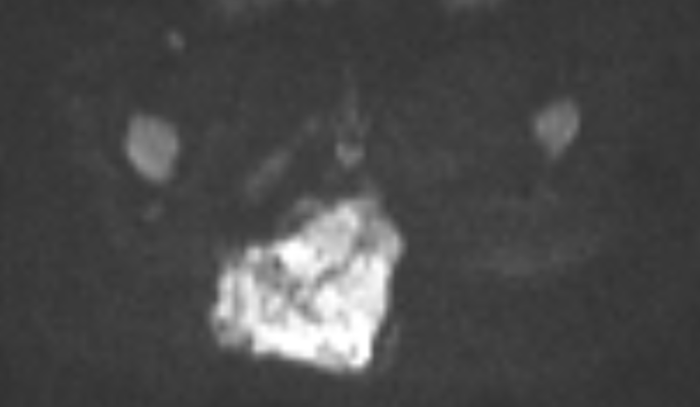
b
d
a
c
Cas 3: IRM pelvienne: Sagittale T2 (a), Axiale T2 (b), Axiale diffusion (b=800)(c), Axiale T1 FS GADO (d): Volumineuse masse fessière droite profonde, globalement arrondie en signal intermédiaire T2 hétérogène avec restriction de diffusion, prenant intensément le contraste après injection du PC et s’accompagne d’une infiltration de la graisse autour. Cette masse refoule le canal anal et le bas du rectum et envahit les muscles fessiers latéralement. Le tout en rapport avec un tératome sacro-coccygien type I d’ALTMAN.

